Slide 1
计算机基础Tips
任志琛
邮箱：renzhichen2012@163.com

Slide 2
目录
计算机操作系统（银行家算法）
计算机网络（IM即时通讯）
数据结构与算法（动态规划 霍夫曼编码）
设计模式（适配器模式 桥接）

Slide 3
计算机操作系统
银行家算法

Slide 4
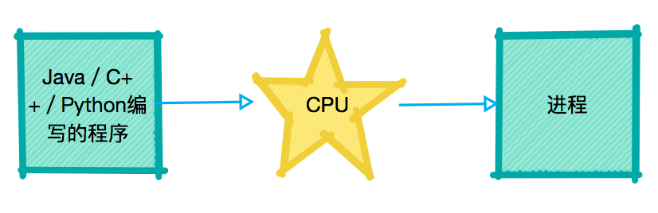
进程
处于可执行状态中的应用程序叫做进程，程序是静态的文件，可以保存在磁盘上，进程是动态的。

Slide 5
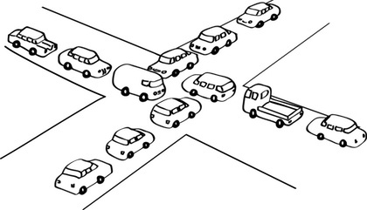
死锁
这是一个死锁的情形，十字路口，四个方向的车辆同时行驶，造成四个方向的车辆都无法正常行驶。

Slide 6
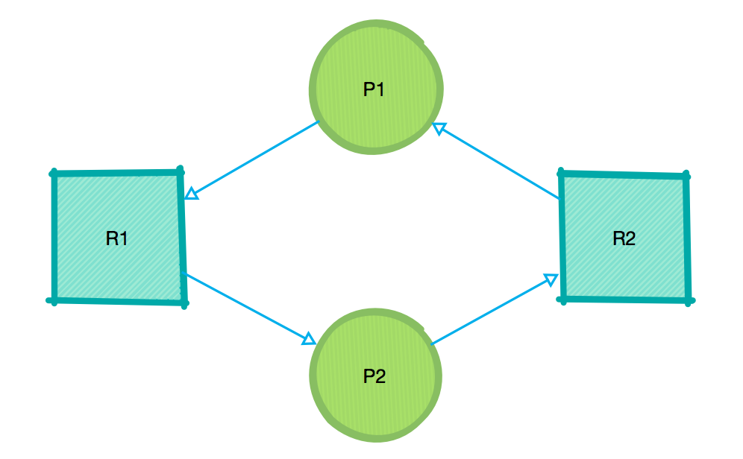
死锁情形一
多个进程请求非剥夺性资源
P1 P2是两个进程，R1 R2是两个非剥夺性资源（打印机／磁带机）。P1 P2 分别占用着R2 R1资源，这时P1继续请求R1资源，P1将被阻塞。P2请求R2资源，P2也会被阻塞。此时P1 P2都等待着对方释放所占有的资源，而陷入死锁状态

Slide 7
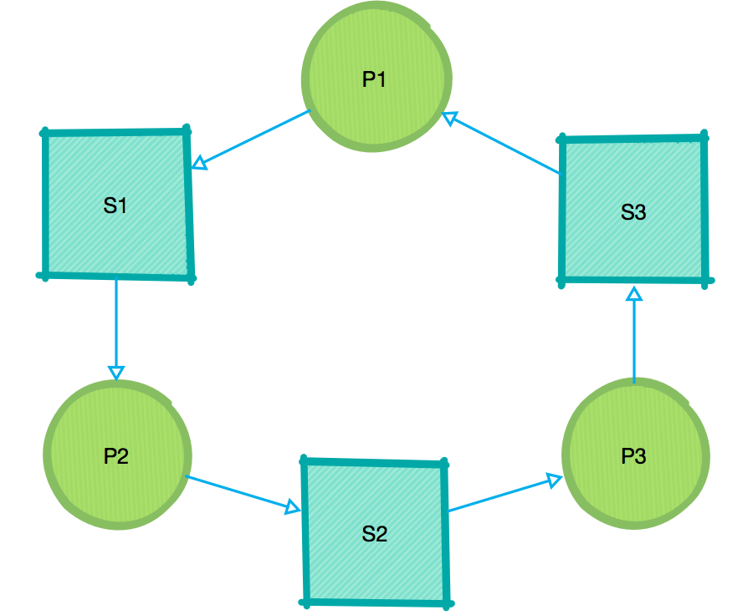
死锁情形二
进程之间竞争临时性资源
资源S1 S2 S3是分别由P1 P2 P3进程产生的资源，而进程的进行由各自消耗与另外一个资源。当某一个进程获取不到消耗资源时，也不能生产另一种资源，从而使需要消耗这另一种资源的进程也进行不了。。。最后陷入死锁状态

Slide 8
银行家算法
银行家算法是操作系统中采用避免死锁策略来解决死锁问题的一种算法。
安全状态：从当前时刻起，若系统能按某种进程顺序，逐个分配所需全部剩余资源，使进程全部执行完毕，则称此时刻系统处于安全状态。按此进程顺序获得的序列为安全序列

Slide 9
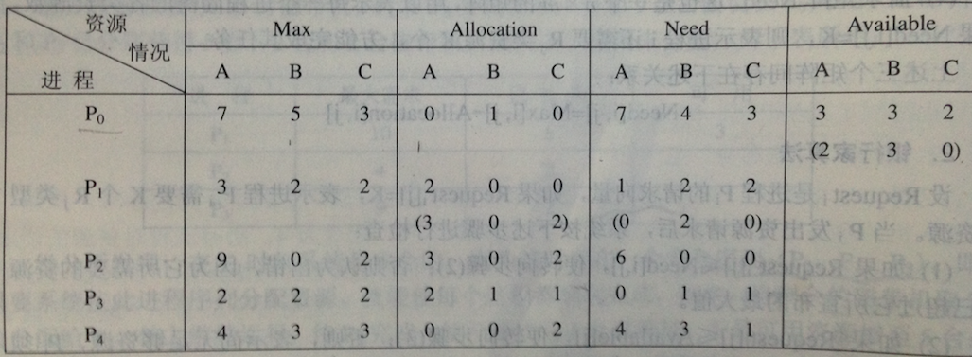
银行家算法
资源分布情况如下
一共有5个进程，每个进程都需要A B C三类资源，需求量不同。系统时刻接受着这5个进程发送来的资源请求，银行家算法的主要思路是判断这些请求那些是可以立即执行的，那些不合理或者可能会产生死锁。

Slide 10
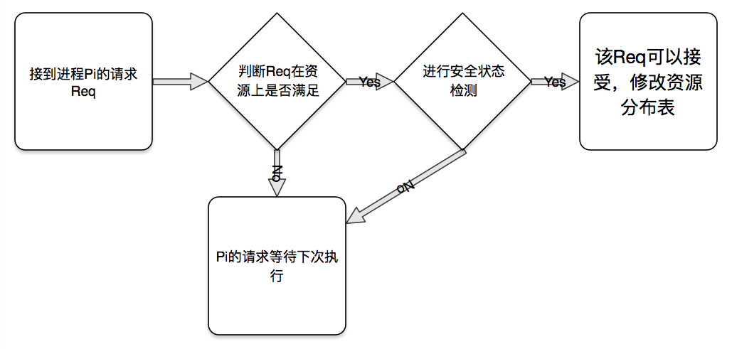
银行家算法
原理图

Slide 11
安全状态检测
假设接受Pi的请求Req，调整相应的资源，给每个进程增加一个判断能否满足的标志位（默认为否）。然后遍历每个进程，找到总需求小于可用资源量且标志位为否的进程，此进程即可满足资源请求，先执行，并释放掉所有资源，标志位置一。。。直到可以使所有标志位都为一，则认为当前处于安全状态。

Slide 12
计算机网络
IM即时通讯

Slide 13
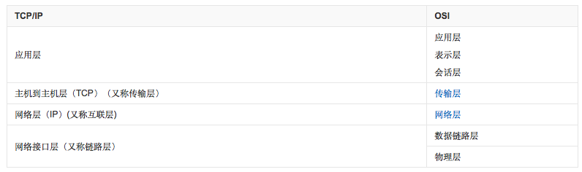
TCP/IP网络层次
每层都有其固定的功能，下层为上层的提供接口。ISO七层模型将TCP／IP的功能更加具体化，更利于功能的实现。从传输层往上走的各个层次，都可以通过编程来实现一些特殊需求的功能。

Slide 14
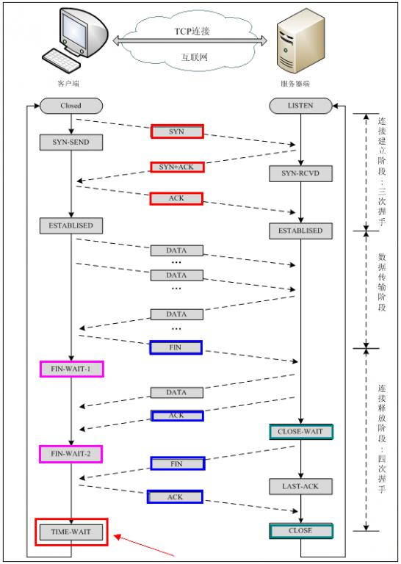
TCP协议的三次握手／四次挥手

Slide 15
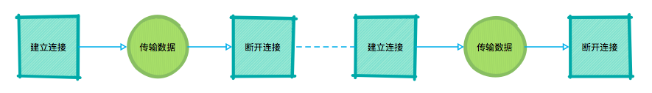
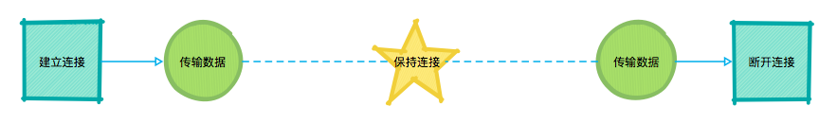
Http协议长连接与短链接
短链接操作步骤：
长连接操作步骤：
二者之间的切换通过在请求头中设置Keep-Alive来实现，设置了Keep-Alive为长连接，反之为短链接。

Slide 16
IM即时通讯
即时通讯（Instant Messaging，简称IM）是一种实时通讯系统，允许两人或多人使用网络实时的传递文字消息、文件、语音与视频交流。常用的微信、QQ、网络直播都使用了即时通讯。
在功能实现上，需要考虑的问题有电流、流量、长连接的健壮性。网络安全方面的因素。

Slide 17
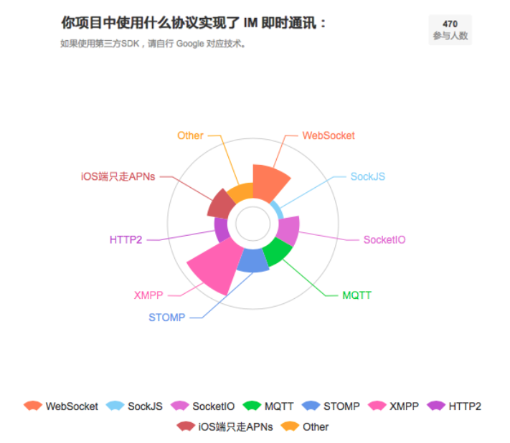
协议选择

Slide 18
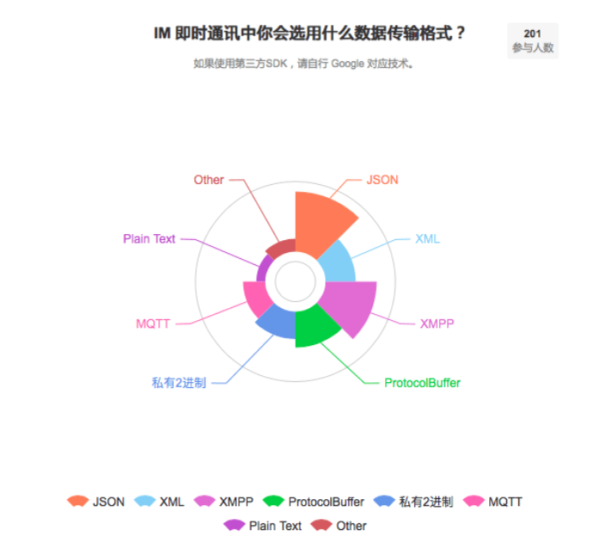
传输格式选择

Slide 19
数据结构与算法
动态规划
霍夫曼编码

Slide 20
动态规划
想兑换100元钱，有1 2 5 10 四种面值的零钱，问可以有多少种兑换方法？

Slide 21
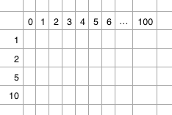
Step1
构建一个矩阵（4 x 101）
矩阵中的每个单元P(i,j)，表示用第i～0的零钱兑换面值j的钱有多少种方案。

Slide 22
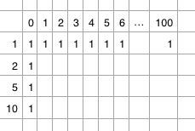
Step2
初始化数组
很容易，可以将矩阵的第一行和第一列填满。P(i,0) (0<=i<=3)，表示用第i个面值的钱，兑换0面值的钱的方案，很简单都为1。P(0,j) (1<=j<=100),表示用一种面值的钱兑换j面值的钱，也很容易理解，不管能换还是不能换，只有一种方案选择。

Slide 23
Step3
递归函数：Mon[i] 保存着各个面值的钱 P[i][j] 为之前的矩阵
for ( int i = 1; i < n; i++ ){
for( int j = 1;j < m+1;j++ ){
if( j >= Mon[i] )
P[ i ][ j ] = P[ i - 1 ][ j ] + P[ i ][ j - Mon[ i ] ];
else
P[ i ][ j ] = P[ i - 1 ][ j ];
}
}
当遍历到的当前的钱的面值还不够数组中零钱的数值时，可以兑换的方案数只能是和没有使用该零钱做兑换之前的方案数一样。当需兑换零钱的面值大于当前零钱的面值时，就可以加上用当前额度做兑换的方案。
最终遍历接受，取P矩阵中P[n-1][m]的值，即为使用所有面值的零钱可以兑换的方案数。

Slide 24
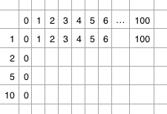
动态规划
类似，可以将问题变换成：想兑换100元钱，有1 2 5 10 四种面值的钱，问怎么兑换可以使兑换的零钱数量最少？
for ( int i = 1; i < n; i++ ){
for( int j = 1;j < m;j++ ){
if( j >= Mon[i] )
P[ i ][ j ] = min( P[ i ][ j - Mon[ i ] ], P[ i - 1 ][ j ] )
else
P[ i ][ j ] = P[ i - 1 ][ j ];
}
}
优化：可以从节省内存复杂度入手，将二位矩阵改为一维数组。

Slide 25
霍夫曼编码
将一堆字符串文本进行压缩，要求无损压缩(可以压缩和解压)。

Slide 26
构造霍夫曼树
尝试将字符串中的每个字符进行编码，使每个字符都有对应的二进制数相对应。（char -> bool ?）
那么构建的这种二进制数需要满足两个要求：1.尽可能的简短，不要比字符型对应的int数还大；出现频率越高的字符，编码要尽可能更短。2.每个字符的编码必须独一无二，且每个字符的二进制不能为另外一个字符的二进制的前缀。（这样才能做到无损压缩，想想为什么？）

Slide 27
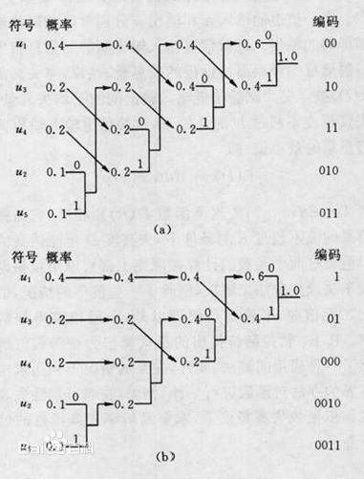
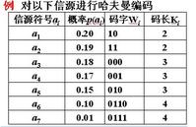
构造霍夫曼树

Slide 28
构造霍夫曼树
Step1:统计一遍文本中每个字符出现的概率
Step2:选出概率最小的两个字符进行相加运算，相加的结果作为一个结点
Step3:更新概率数组，重复Step2，直到计算出最后的结果为1
Step4:给树的两个分支，任意的分配1 0数值，这时从树的根部就可以找到一条路径到达每个字符，可以根据路径上的 1 0 数值给每个字符分配一个编码（观察结果是否达到了预期的要求）

Slide 29
关于压缩与解压
利用霍夫曼树，我们可以给每个字符分配一个编码，将此分配表保存为一个文件。Trans.file
根据Trans.file，将原文件转换成二进制文件Hex.file。将Trans.file和Hex.file文件放在一起的到的文件，为压缩后的文件。
解压的时候，更具Trans.file将Hex.file转化为字符，就得到了解压后的文件。

Slide 30
设计模式
适配器模式
桥接

Slide 31
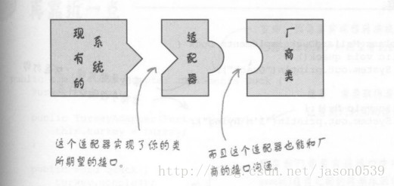
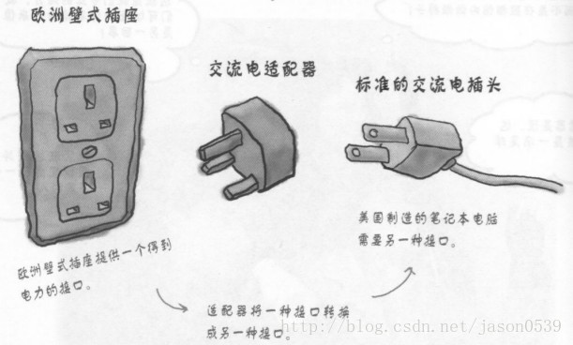
适配器模式

Slide 32
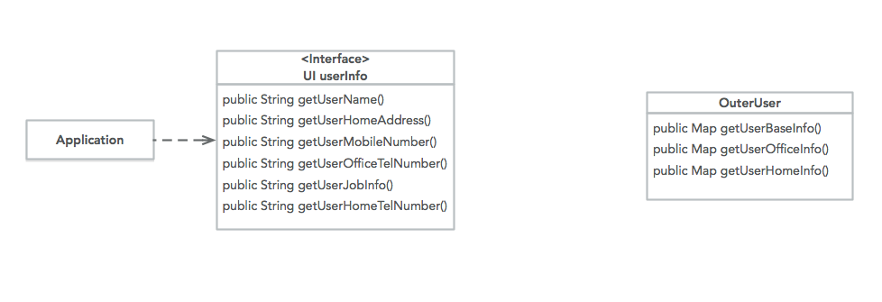
适配器模式
用于实现因接口不兼容而不能一起工作的两个类，使之可以在一起工作。

Slide 33
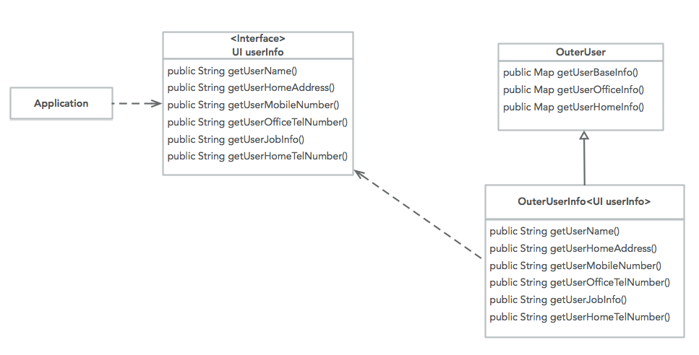
适配器模式
类适配

Slide 34
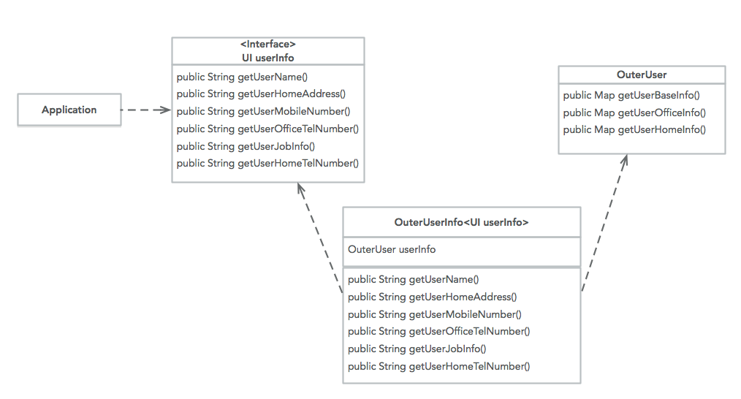
适配器模式
对象适配

Slide 35
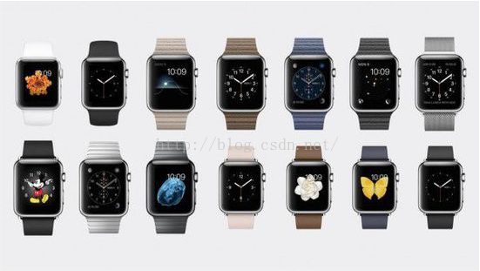
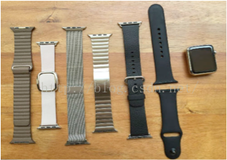
桥接
我们有许多的不同大小AppleWatch，还有很多很多不同材质的表带，厂商如何协调二者之间的生产？

Slide 36
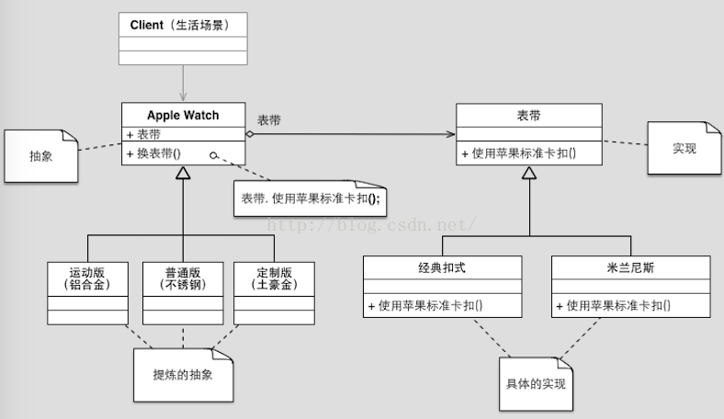
桥接

Slide 37
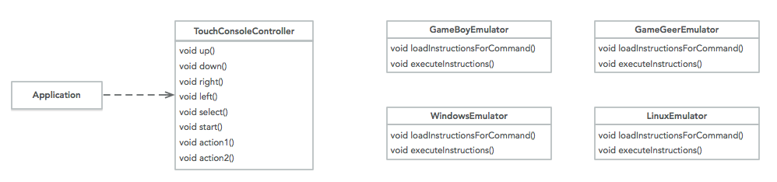
桥接
场景
有一款游戏控制器（小霸王），现在想让它在一些平台的模拟器上可以运行。
到各个模拟器上去实现一套？工作量有点大。。。继承？适配器模式？如何去适配这么多的模拟器？粘贴复制？。。。

Slide 38
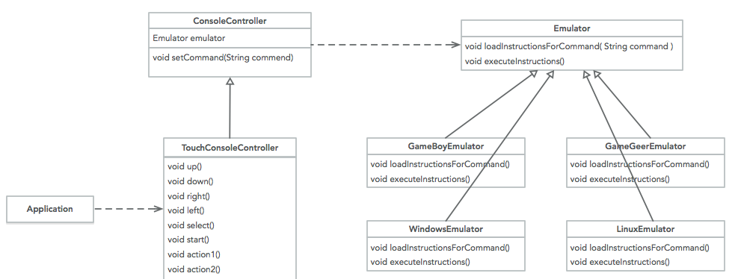
桥接
桥接实现

Slide 39
桥接
抽象出两个父类，在父类中可以抽取一些公共的接口。
控制器的父类中引入一个模拟器的父类属性，控制器的子类，可以调用父类的方法super。。。
模拟器的子类可以根据各个平台，复写一遍父类中的方法。当使用控制器的时候，可以更具不同的平台给控制器中的模拟器属性赋值 this.emulator = …，在用其子类的接口进行调用。

Slide 40
桥接
void ConsoleController :: setCommend( String command )
{
this.emulator.loadInstructionsForCommand( command );
this.emulator.executeInstructions;
}
void TouchConsoleController :: up()
{
super.setCommand( “commandUp” );
}
void TouchConsoleController :: down()
{
super.setCommand( “commandDown” );
}

Slide 41
结束
谢谢大家！
GitHub资源下载：https://github.com/AirChen/AwareBasicComputer

